Slide 1
AI 기반 장비 자율제어 및 상태 계측 기술 개발
1. 시스템 연동 방안

Slide 2

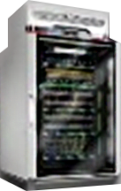



1. RDIA 시스템 연동 개요
RDIA 시스템 연동 운영
제조 현장 데이터(Edge) 실시간 데이터 전송 관리
송신 방안 : REST API 를 통한 JSON 파일 송신
메시지 송수신 처리 방안 : Agent에서 수신된 JSON 파일을 Kafka 시스템에서 데이터 전송 및 수신 처리
수신 방안 : DataOps와 인터페이스 코드를 통한 데이터 저장
표준화 방안 : AAS 표준에 따른 변환 및 저장
RDIA 시스템 연동 아키텍쳐
Edge IIoT
AAS System
DataOps
RDIA System
데이터 수신
RDB
RestAPI(Json)
도금
회로
데이터 변화(AAS)
데이터 전송(Pub)
실시간 데이터 저장
시계열 DB
장비
센서
Kafka
데이터 수신(Sub)
HDFS

Slide 3
2. 메시지 전송 규격
메시지 JSON 전송 규격
TID 구분 형식(인터엑스 내용 확인 필요)
공장
Line
공정
설비
(예시) 대덕(MI센터)_회로라인_에칭공정_컨베이어 에처1 : MI_Cir_Etch_SPEtch1
2. 컬럼 정의
TID : 대덕 형식에 맞게 전송(공장 정보 설비 코드)
TID_NM : (빈값으로 전송)공장 정보 설비 명칭
TIMESTAMP : 데이터 발생 시간
VALUE : 숫자형 데이터 입력
STR_VALUE : 문자형 데이터 입력
USL : 규격 상한
LSL : 규격 하한
BAR : BarcodeID
LotID : Lot ID
AssetID : 자산 고유 식별자
Des : (빈값으로 전송) AAS 변환 시 표준화된 설명을 토대로 RDIA에서 변환

Slide 4
3. 시계열 데이터
=> 인터엑스 협의 필요
시계열 데이터 데이터 구조
TABLE NAME | TAG
TABLE TYPE | TAGDATA TABLE
COLUMN NAME | DATA TYPE | LENGTH | OPTION
TID | VARCHAR | 100 | PRIMARY KEY
TID_NM | VARCHAR | 200
TIMESTAMP | DATETIME |  | BASETIME
VALUE | DOUBLE |  | SUMMARIZED
STR_VALUE | VARCHAR | 50
USL | DOUBLE
LSL | DOUBLE
BAR | VARCHAR | 50
LOT | VARCHAR | 50
AssetID | VARCHAR | 50
Des | VARCHAR | 500

Slide 5
3. 시계열 데이터
시계열 데이터 데이터 구조
REST API Url : http://3.35.7.227:8888/datalake (테스트 API, 운영 서버 반영 시 추후 안내)
JSON 형식
{
"TID": "MI_Cir_Etch_SPEtch1",
"TID_NM": “공장동 1라인_에칭설비1",
"TIMESTAMP": "2024-09-23"
"VALUE": 11
"STR_VALUE": ""
"USL":12
"LSL":8
"BAR":"barcode20250923001“
“LOT":"20250923001A12"
"AssetID":"11"
"Des": "" // 빈값으로 전송
}

Slide 6
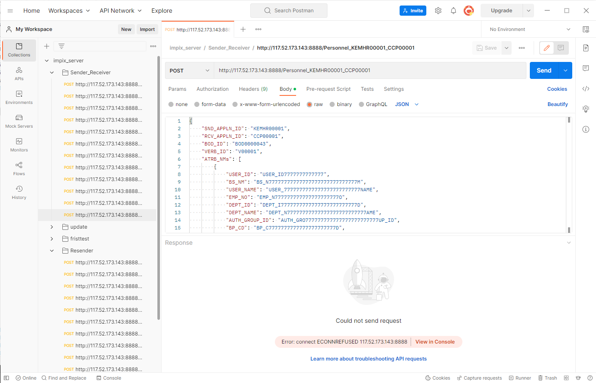
4. 장애처리
I/F 송신 – 송신 Agent 서버문제
송신 Agent 문제의 경우 송신 시스템에서 에러 처리 진행(Exception 처리)
송신 Agent 장애 해결 후 재 전송 진행

Slide 7
4. 장애처리
I/F 송신 – 송신 Agent 서버문제
- RESTAPI 발송 업체는 에러코드 100 : 성공, -110 or -120 : 실패 예외 처리
- 404 Forbbiden, Internet Server Error 500 예외처리
구간 | 구간 설명
1 | Agent 장애 구간
2 | Kafka 수신 장애구간
3 | Kafka 송신 장애구간
4 | 수신 DB 장애구간
5 | 수신 Data 처리 장애구간(Call Back URL)
구간 |  |  |  |  | 에러코드 | DESC
1 | 2 | 3 | 4 | 5
 |  |  |  |  | 100 | 수신 Agent 전송성공
 |  |  |  |  | -110 | 수신 Agent 서비스 장애
 |  |  |  |  | -120 | 송신 I/F 항목 장애
 |  |  |  |  | 200 | Kafka 수신 성공
 |  |  |  |  | -210 | Kafka 수신 장애
 |  |  |  |  | -220 | 매핑(KSX9101) 변환 장애
 |  |  |  |  | -230 | 암호화 서비스 장애
 |  |  |  |  | 300 | Kafka 송신 성공
 |  |  |  |  | -310 | Kafka 송신 장애
 |  |  |  |  | -320 | 수신 Agent 서비스장애
 |  |  |  |  | -330 | 복호화 서비스 장애
 |  |  |  |  | 400 | 수신 DB 전송 성공
 |  |  |  |  | -410 | 수신 DB 서비스 장애
 |  |  |  |  | -420 | DB 통신 서비스 장애
 |  |  |  |  | 500 | I/F 데이터 처리 성공
 |  |  |  |  | -510 | I/F 데이터 처리 실패

